Slide 1

Тема 4
Прислівник самостійна
незмінна
частина мови
Прислівник (лат. adverbium — біля дієслова) — це незмінна самостійна частина мови, що виражає ознаку дії, стан предмета або ознаку якості і відповідає на питання як? де? звідки? наскільки? якою мірою?
Підготували: Андрій Шийка, Ярема Олег

Slide 2
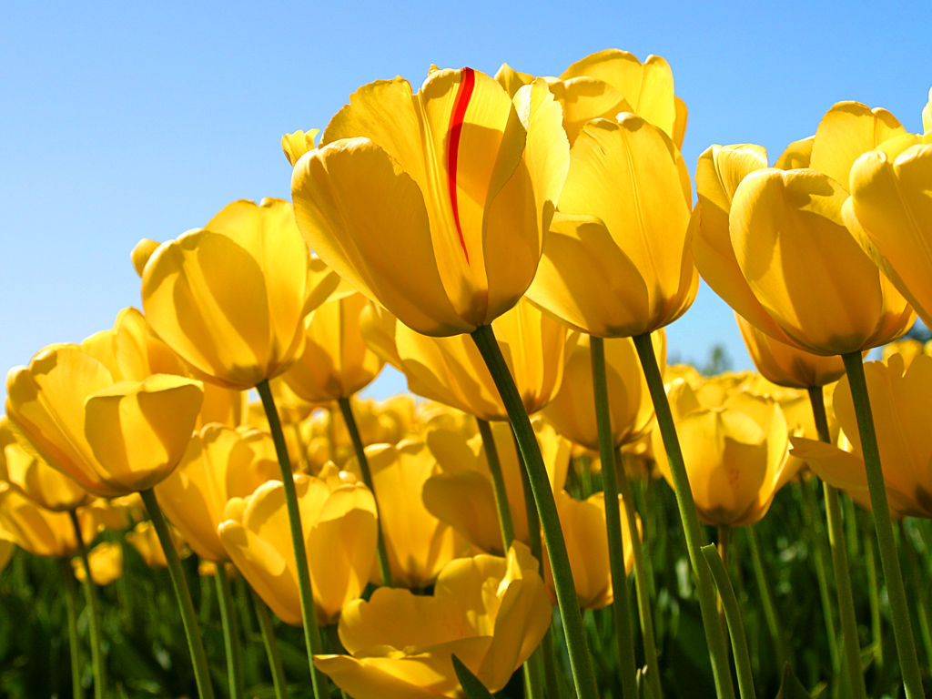
Прислівник: загальне значення,
морфологічні ознаки,
синтаксична роль.
СИНТАКСИЧНА РОЛЬ ПРИСЛІВНИКА
Головною функцією прислівника в реченні є функція другорядного члена речення- обставини (Так жадібно раптом захотілося йому жити, що він навіть від однієї цієї думки задихнувся). Інколи прислівник виступає у ролі присудка (Сонце низенько, то й вечір близенько).
У реченні прислівник пов’язується з дієсловом, а також з прикметником і, рідше, з іменником.
Прислівник, який пов’язується з дієсловом, виступає як обставина способу дії, місця, часу, міри, мети чи ступеня (Небо помітно (наскільки?) посвітлішало; Навкруги (де?) бриніла весна).
Прислівник, що пов’язується з прикметником або іншим прислівником, служить для вираження ознаки якості- міри або ступеня її вияву і виступає в реченні обставиною міри (Ось зовсім (наскільки?) з-за гори з’явився корабель).

Slide 3
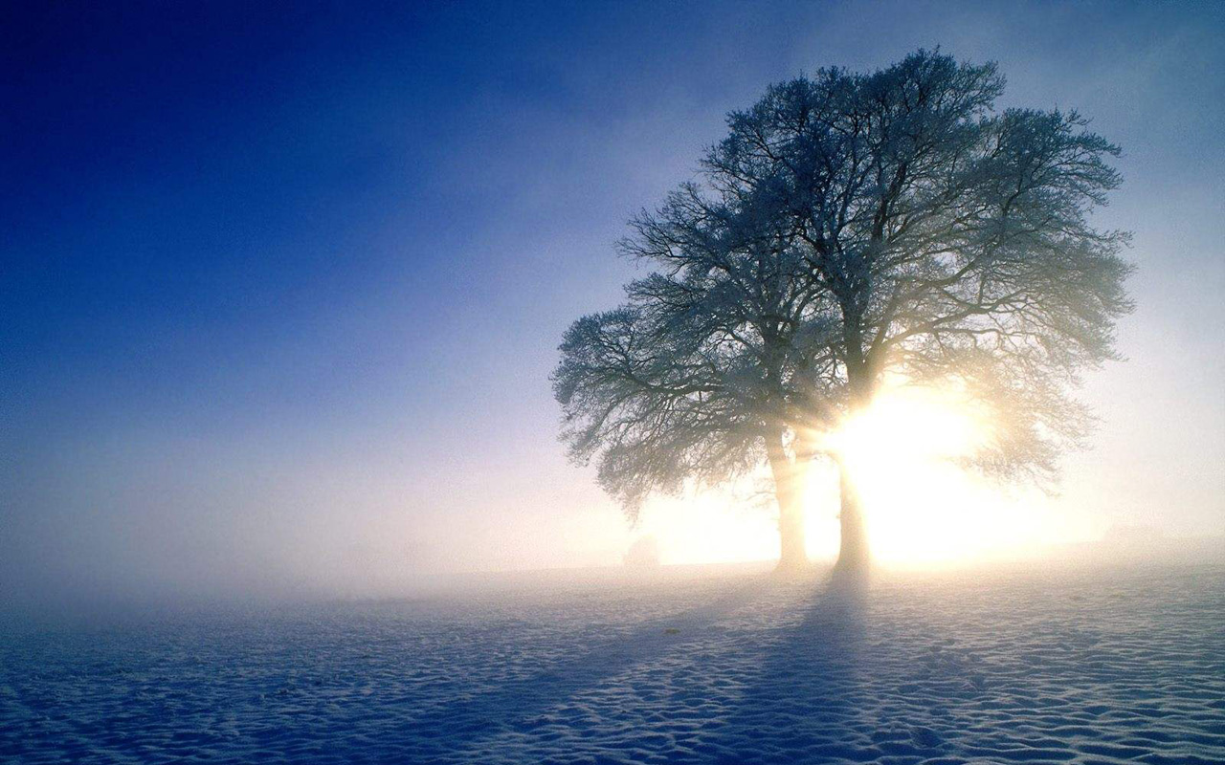
Способи творення прислівників

Slide 4
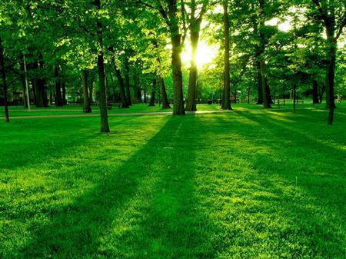
Прислівники творяться такими способами: префіксальним: невисоко, замало; суфіксальним: добре, гарнісінько: префіксально-суфіксальним: по-українськи, наодинці; злиттям основ: ліворуч, босоніж; складанням однакових або близьких за значенням слів: часто-густо, ледь-ледь; перехід інших частин мови в прислівники: жаль, зимою.

Slide 5
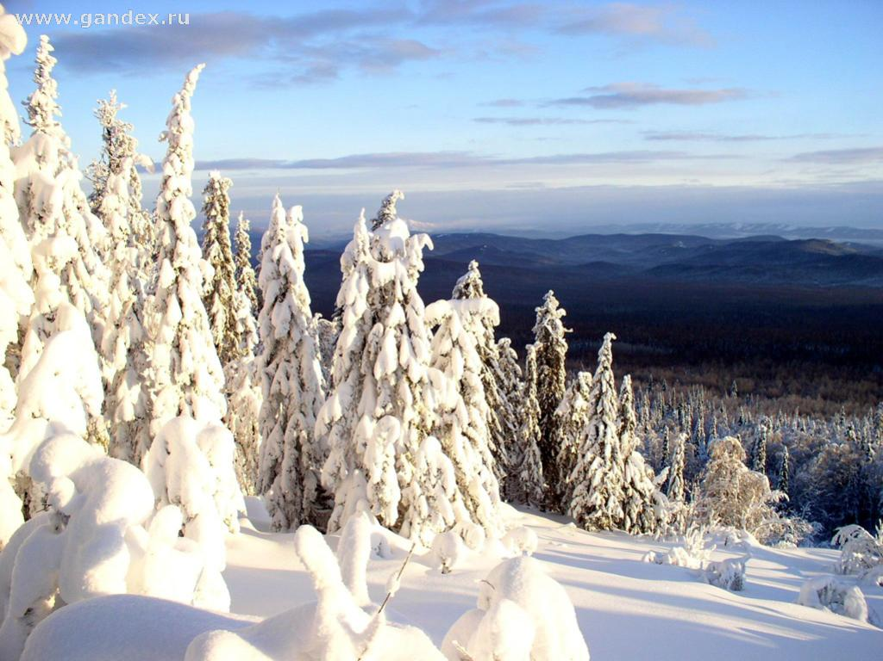
Треба розрізняти прислівники, які пишемо разом, та однозвучні із ними іменники з прийменниками, від яких їх утворено: А на горі ще лежить сніг. Нагорі сніг гарний, а внизу мокрий.

Slide 6
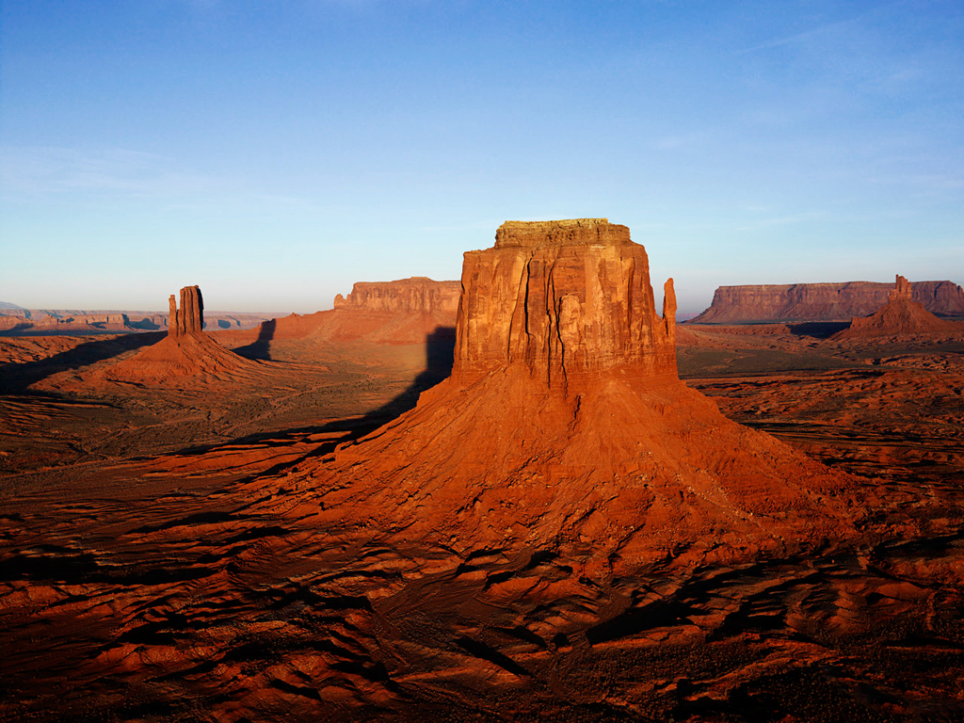
Ступені порівняння прислівників
Ступені порівняння мають тільки прислівники, утворені від якісних прикметників за допомогою суфіксів -о, -е: швидкий — швидко, добрий — добре.
Ступенів порівняння два: вищий і найвищий. Як і в прикметниках, форми ступенів порівняння прислівників вказують на більшу міру вияву названої ознаки.
Кожен зі ступенів порівняння має дві форми — просту і складену.

Slide 7

Проста форма вищого ступеня утворюється за допомогою суфіксів -ш-, -іш- та кінцевого прислівникового суфікса -е: тепло — тепліше, весело — веселіше.

Slide 8
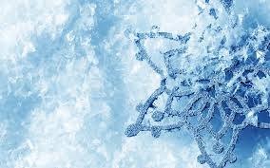
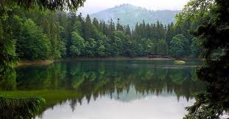
Проста форма найвищого ступеня утворюється від форми вищого ступеня за допомогою префікса най-: холодніше — найхолодніше, гірше — найгірше.
Для підсилення можуть вживатися префікси як-і що-: якнайкраще, щонайсильніше.
Складена форма ступенів порівняння прислівників утворюється додаванням до звичайного прислівника:
— для вищого ступеня — слів більш, менш: більш популярно, менш вправно;
— для найвищого ступеня — слів найбільш, найменш: найбільш часто, найбільш глибоко.

Slide 9

Деякі прислівники вищого ступеня мають інші, ніж звичайні прислівники, корені: погано — гірше, багато — більше, гарно — краще, мало — менше.
Значення вищої міри ознаки може підсилюватись додаванням слів ще, трохи, значно, куди: ще сильніше, куди швидше.

Slide 10
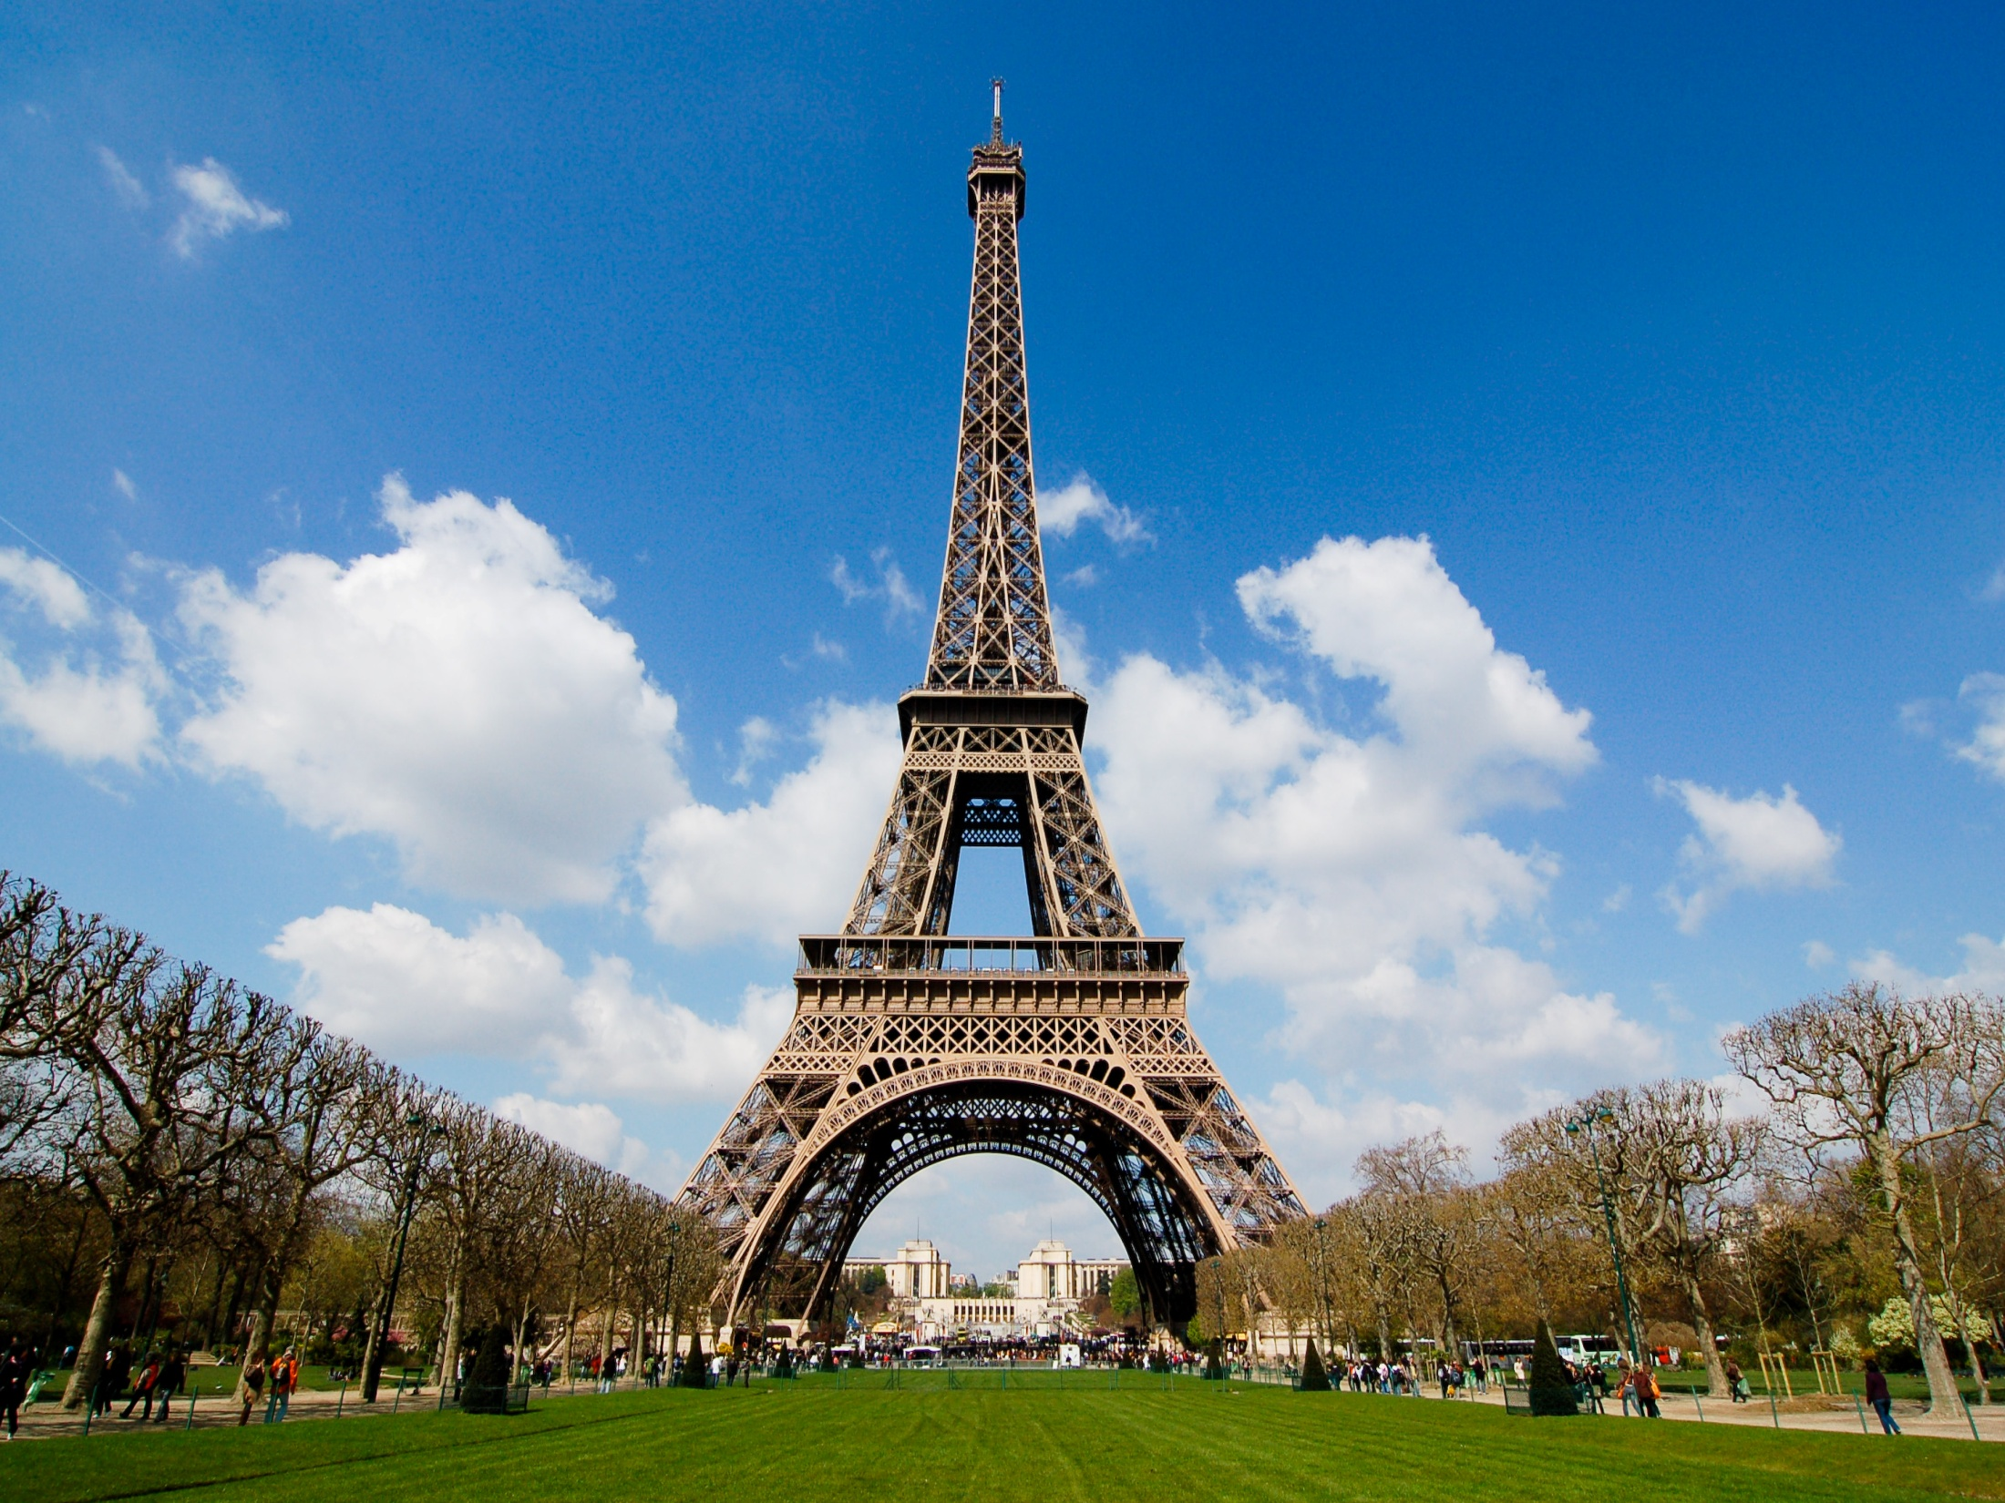
При додаванні суфікса -ш- у складі прислівників можуть виникати звукові сполуки (результат чергування), які на письмі позначаються буквами жч і щ. У вищому ступені прислівників літерами г, ж, з перед суфіксом -ш- змінюються на -жч-, а с + -ш- — на -щ-: високий — вищий, вузький — вужчий,, але: легкий — легший.

Slide 11
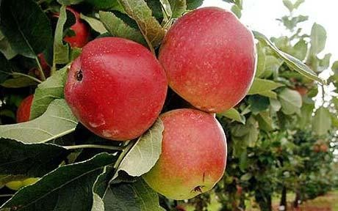
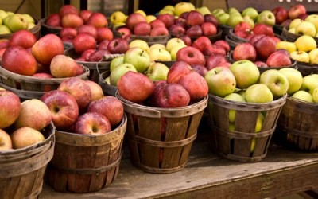
Проста форма найвищого ступеня утворюється від форми вищого ступеня за допомогою префікса най-: менше — найменше;
Для підсилення можуть вживатися префікси як-і що-: якнайбільше, щонайбільше.

Slide 12
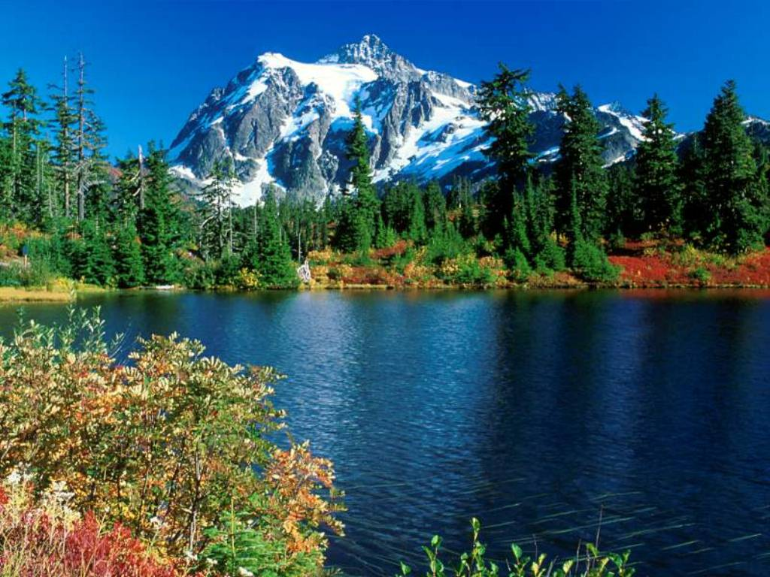
Правопис прислівників

Slide 13
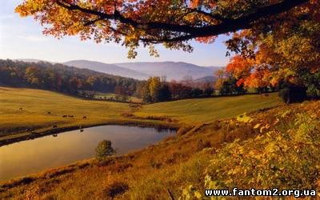
Кількість прислівників поповнюється переважно за рахунок прийменниково-іменникових сполучень.
Деякі з цих сполучень перейшли у прислівники і пишуться разом або через дефіс.

Slide 14
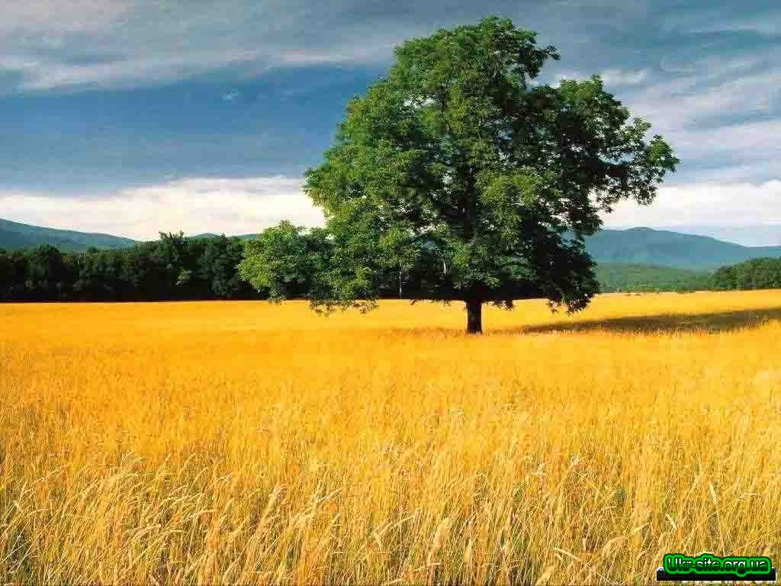
Разом пишуться:
Прислівники, утворені сполученням прийменника з іменником, займенником, прикметником, числівником, прислівником: потім, занадто, вночі, надвечір, безвісти, вдосвіта, потихеньку, вперше, вдвічі, натроє (але: по двоє, по троє);
складні прислівники, утворені з кількох основ: праворуч, стрімголов, босоніж, обіруч.

Slide 15

Окремо пишуться:
Прислівникові сполучення, утворені від іменника з прийменником.
Найуживаніші з них такі:
без: без кінця, без черги, без упину, без жалю;
на: на добраніч, на жаль, на щастя, на сьогодні, на початку;
до: до побачення, до речі, до краю, до діла;
з: з радості, з жалю, з горя, з розгону;
в/у: в разі, в міру, уві сні, в далечінь;
Прислівникові сполучення, де повторюються основи, між якими стоїть прийменник: день у день, рік у рік, час від часу, раз у раз, один по одному, сам на сам.
Сполучення, утворені поєднанням слова в називному відмінку зі словом в орудному відмінку: кінець кінцем, один одним, сама самотою.

Slide 16
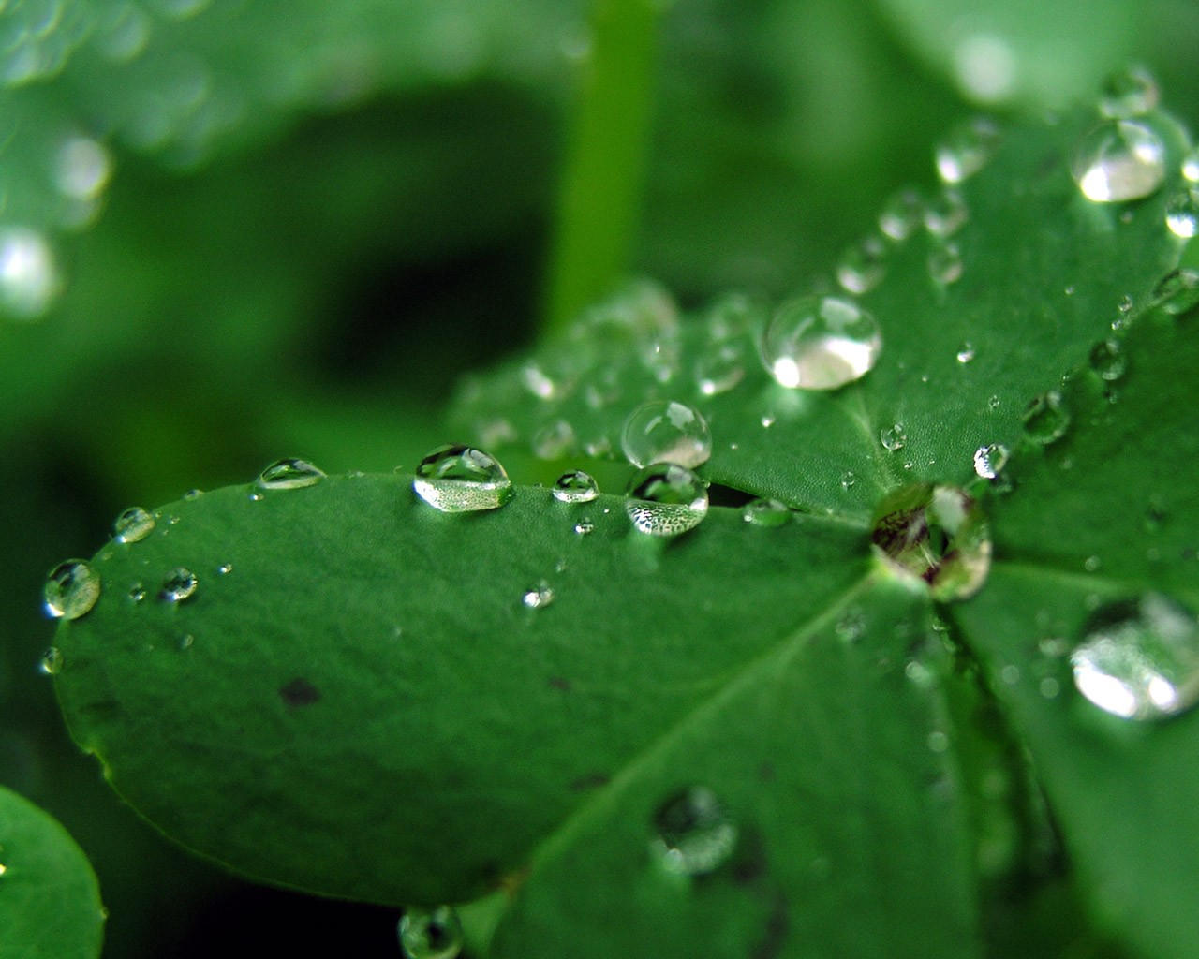
Через дефіс пишуться:
прислівники, утворені від прикметників, займенників і прийменника по: по-новому, по-батьківськи, по-домашньому, по-літньому, по-українськи, по-книжному, по-моєму, по-їх-ньому, по-нашому;
прислівники, утворені від порядкових числівників за допомогою префікса по-: по-перше, по-друге, по-третє;
прислівники, утворені від синонімічних або антонімічних слів: зроду-віку, видимо-невидимо, тишком-нишком, більш-менш, часто-густо, любо-дорого;
прислівники, в яких повторюються слова або корені (без службових слів або із службовими словами між ними): довго-довго, ледве-ледве, давним-давно, навіки-віків, віч-на-віч, всього-на-всього, як-не-як, де-не-де, коли-не-коли, хоч-не-хоч. Запам'ятайте правопис прислівників: з давніх-давен, з діда-прадіда, без кінця-краю, на-гора, по-латині, десь-колись.

Slide 17
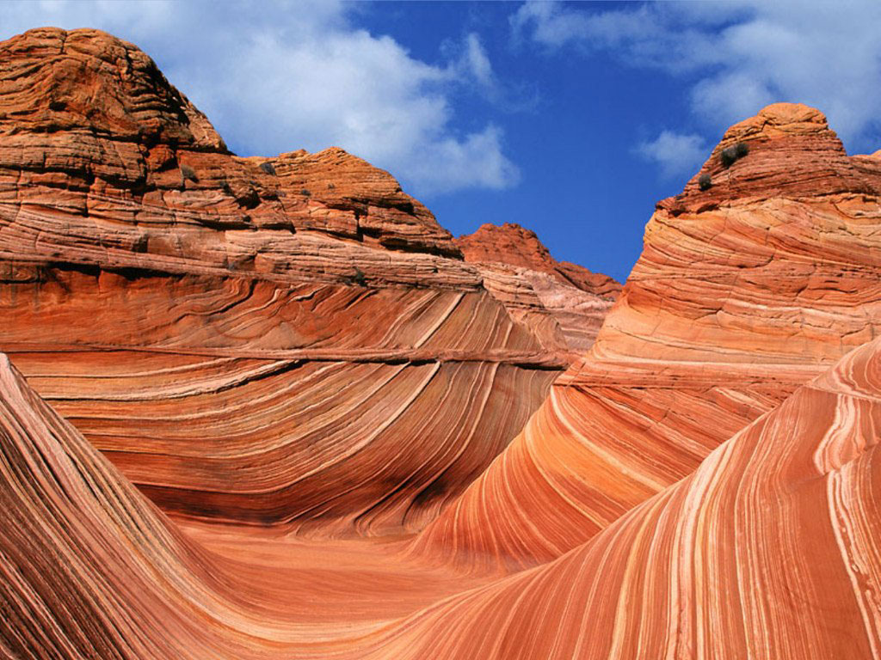
Сполуки іменників із прийменниками, які відповідають на питання прислівника та є у реченнях обставинами, називають прислівниковими сполуками. Наприклад: без сумніву, на щастя, з переляку, по змозі, у вічі, як слід та ін.
Прислівникові сполуки часто називають прислівниками. Це свідчить про те, що процес їхнього переходу в прислівники ще не завершився.
Прислівникові сполуки пишуть окремо. Проте їхній правопис краще перевіряти за словником.
У прислівниках, утворених від прикметників із н, пишуть одну літеру ні слухняний — слухняно; несподіваний — несподівано.
У прислівниках, утворених від пасивних дієприкметників, так само пишуть н: полегшений — полегшено; вихований — виховано.
У прислівниках, утворених від прикметників із нн, пишуть нн: сонний — сонно; страшенний — страшенно; несказанний — несказанно.
З нн пишуть прислівники зрання, спросоння, попідтинню, навмання, попідвіконню, востаннє.

Slide 18
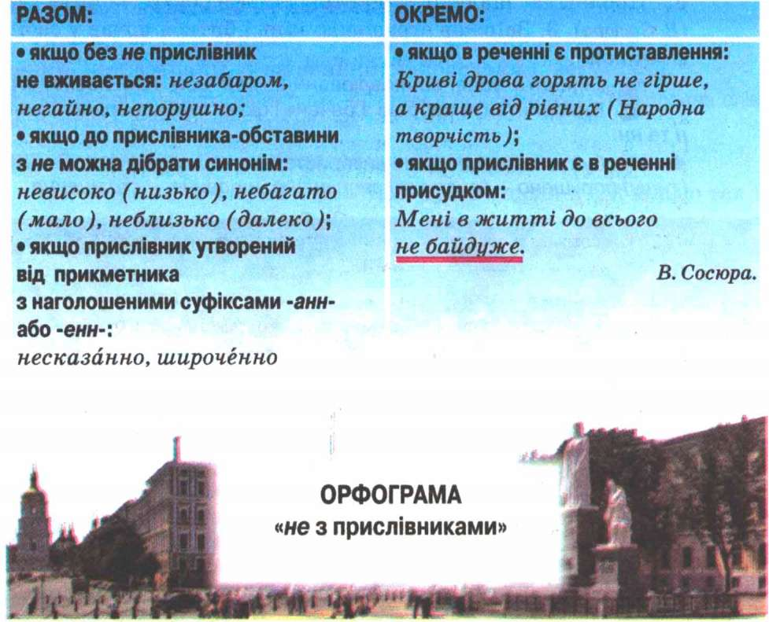

Slide 19

И та І
в кінці прислівників

Slide 20

Літеру и пишуть у кінці прислівників після г, к, х: верхи, пішки; після к, ч, якщо прислівники мають префікс по-: по-ведмежи, по-українськи. З літерою и пишуться також прислівники восени, почасти, безвісти. Літеру і пишуть у кінці прислівника після літер, що позначають м’які та пом’якшені приголосні: двічі, вранці.

Slide 21
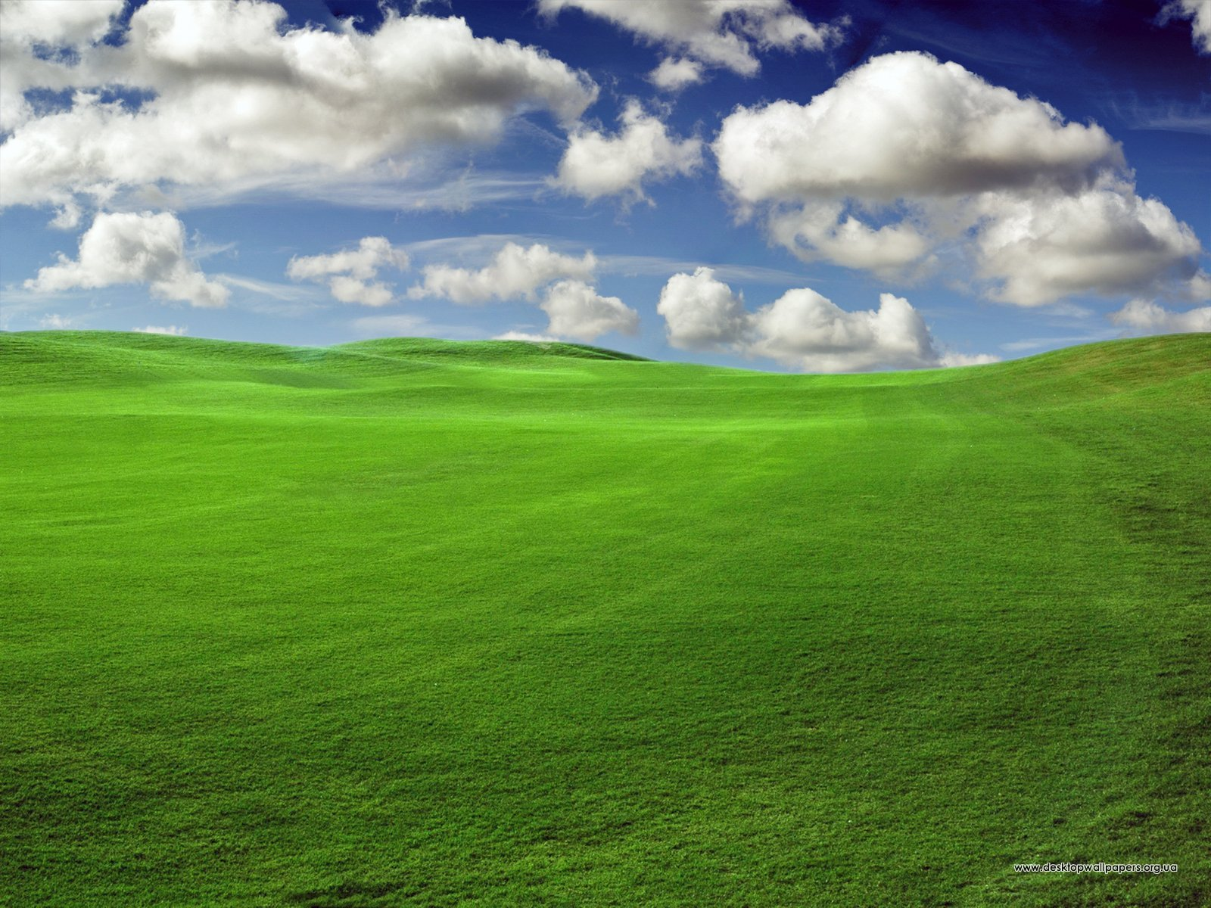
Літери н та нн у прислівниках
У прислівниках, утворених від прикметників із н, пишуть одну літеру н: слухняний — слухняно. У прислівниках, утворених від пасивних дієприкметників, пишуть н: полегшено, виховано. У прислівниках, утворених від прикметників із нн, пишуть нн: сонно, несказанно. З нн пишуть прислівники зрання, спросоння, попідтинню, навмання, попідвіконню, востаннє.

Slide 22

Не з прислівниками пишемо разом:
якщо без не прислівник не вживається: незабаром, непорушно;
якщо до прислівника-обставини з не можна дібрати синонім: невисоко — низько;
- якщо прислівник утворений від прикметника з наголошеними суфіксами -анн-, -енн-: несказанно, широченно.
Не з прислівниками пишемо окремо:
- якщо в реченні є протиставлення: не дорого, а дешево;
- якщо прислівник є в реченні присудком: Цього робити не треба.
Ні з прислівниками пишемо разом. У цьому випадку він є префіксом: ніде, нізащо. Ні у фразеологізмах пишемо з прислівником окремо: ні туди, ні сюди.

Slide 23
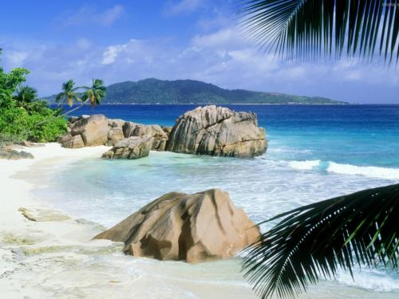
Розбір прислівника як частини мови

Slide 24
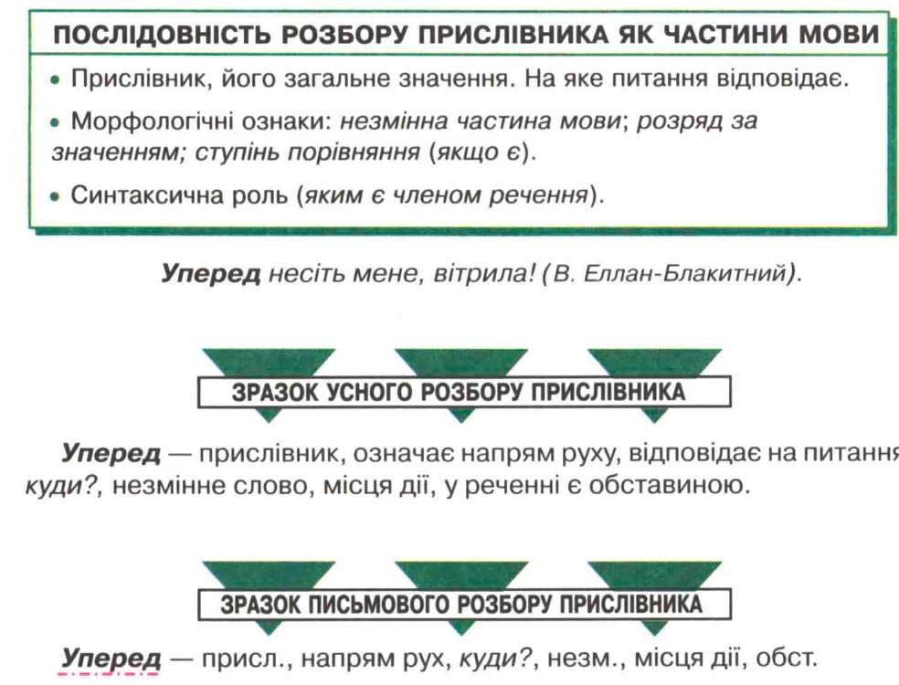

Slide 25
Надіємося ви дізнались щось нове=)

